Slide 1




Cours 5
Introduction au
Terminal et à Bash
SIMEXP lab
Hugo Delhaye, Lune Bellec, Pravish Sainath

Slide 2
Basé sur :
https://github.com/neurodatascience/QLS-course-materials/tree/main/Lectures/2025/02_terminal-bash
https://neurodatascience.github.io/QLS612-Overview/lectures-materials/2025/terminal_and_bash.html
https://www.youtube.com/watch?v=N6soV0dlB-k&list=PLfqBzCl5BL3-m9BH5qi4u4QzoJBC8Ze72&index=4
https://swcarpentry.github.io/shell-novice/
Merci à eux !

Slide 3
Set-up
Entrez :
git clone https://github.com/psy3019-6973/h2026-exercises.git
Entrez la commande ci-dessous dans le repo du cours, si le clone est déjà fait :
git pull origin main

Slide 4


Slide 5


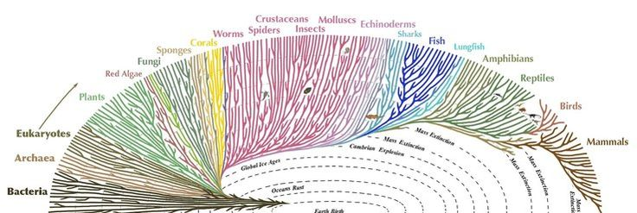
Les arbres

Slide 6
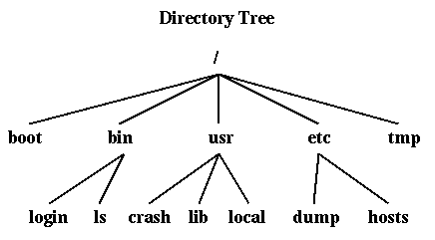
L’arbre qui nous intéresse : le système de fichiers
Un fichier -> une feuille
Un dossier -> une branche

Slide 7
La structure de votre
arbre
Cours1.pptx
text.txt
donnees.csv
Téléchargement
Bureau
Musique
Images
Documents
home/user_name
/

Slide 8

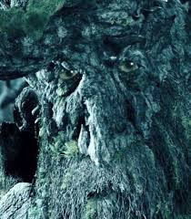
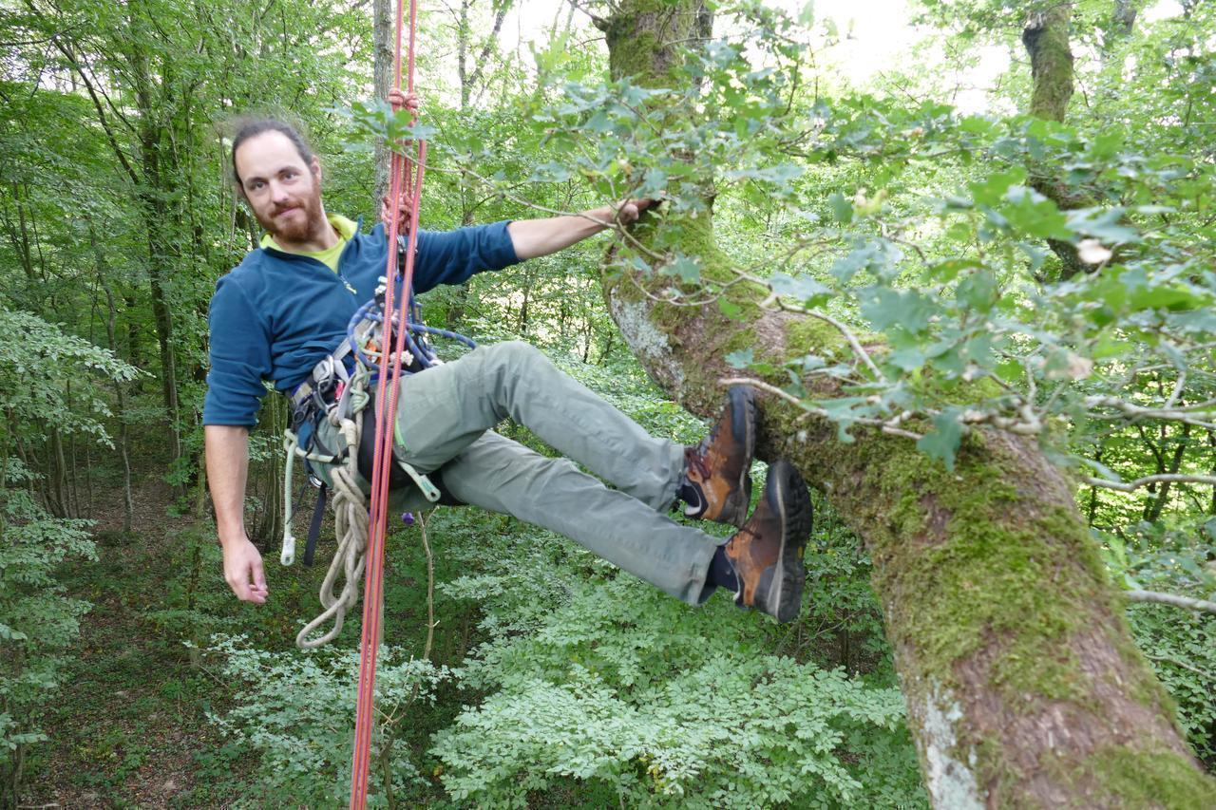

Problématiques
Comment communiquer avec son arbre ?
2. Comment explorer son arbre ?
3. Comment façonner son arbre ?
4. Comment donner un peu de vie à son arbre ?

Slide 9
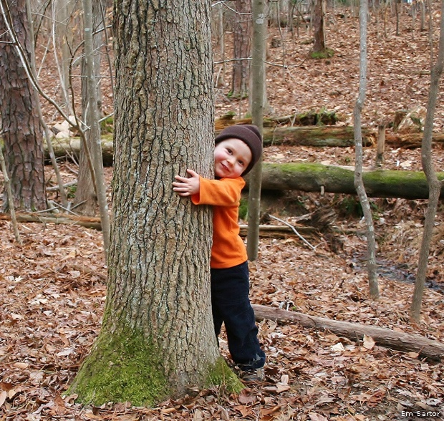
Communiquer avec son arbre
Bash (Bourne Again SHell) est un langage de programmation qui fait partie de la famille des shells.
Un shell permet d'interagir avec votre PC :
Naviguer dans le système de fichiers
Créer, lire, modifier et effacer des fichiers et des dossiers
Lancer des programmes
Observer ce qu’il se passe dans votre PC
Et d’automatiser tout ça !

Slide 10
Différents types de shell
Bash (Bourne Again SHell) - Shell d’origine sur Linux
Fish (Friendly Interactive SHell) - Conçu pour être user friendly
Zsh (Z SHell) - Shell d’origine sur MacOS
Powershell - Shell d’origine sur les récentes machines Windows

Slide 11
Principe en Bash
structure:
commande -options arguments
Exemples :
pwd
ls
cd
cp
mv
rm
Exemples :
--help
-v ou --verbose
-I ou --inode
Des chemins (99 %)
Des variables (1 %)

Slide 12
Mécanisme des options
commandeX --help donne toutes les options disponibles pour commandeX.
Les options sont cumulatives
Exemple :
commandeX -hi
ou
commandeX --human-readable --inode

Slide 13
Caractères spéciaux dans les arguments
caractères spéciaux:
/ - Le séparateur, entre dossier et dossier ou dossier et fichier (\ sur windows)
? - Le caractère générique peut représenter n’importe quel caractère.
Exemple : commandeX sub-0?/
* - Comme le ?, mais pour un nombre indéterminé de caractères (0 -> ∞).
$ - Le caractère pour appeler les variables, ne pas utiliser lorsqu’on les déclare
Exemple : $SHELL, $COULEUR_DES_YEUX, age=21 (sans espace autour du =)

Slide 14
Raccourcis
Tab :
1 fois - auto complétion
2 fois - affiche les auto complétions disponibles
Flèche du haut ↑ : permet de remonter l’historique de commandes
Flèche du bas ↓ : permet de redescendre l’historique de commandes

Slide 15
Raccourcis
CTRL:
CTRL + C - Force l’arrêt de la commande qui est en train de rouler
CTRL + A / E - Aller au début / à la fin de la ligne
CTRL + L - Vider le terminal
CTRL + K - Effacer la fin de la ligne
CTRL + R - Lancer une recherche dans l’historique de commandes
CTRL + D - Fermer le terminal
CTRL + Maj + C - Copier
CTRL + Maj + V - Coller

Slide 16
Parler le même langage que son arbre
echo - Équivalent de print() en python, affiche dans le terminal ses arguments
$SHELL - Variable indiquant le chemin vers votre shell
$0 - Variable indiquant le nom de votre shell
echo $SHELL affiche : /bin/bash
ou
echo $0 affiche : bash

Slide 17
Explorer son arbre

Slide 18
pwd (Print Working Directory) – afficher le dossier où l’on se situe
Par défaut, la commande pwd affiche : /home/user_name
En Bash le /home/user_name peut être remplacé par ~
Soit :
/home/user_name/psy3019 = ~/psy3019

Slide 19
ls (List to Screen) – lister les dossiers et fichiers
ls chemin_dossier/
ls prend le dossier actuel si aucun chemin_dossier/ n’est donné.
Options fréquentes :
a (--all) : affiche tous les dossiers/fichiers, vraiment tout !
l : (L minuscule) : affiche le format ‘long’

Slide 20
. et .. 🤔
.fichier ou .dossier/ représente du contenu caché
Exemple : .gitignore
. représente l’endroit ou vous êtes
Exemples : code .
.. représente le dossier parent
Exemple : ls .. (liste le contenu du dossier parent)
ls ../../../ (liste le contenu du 3ème dossier parent)

Slide 21
ls en format long 🤔
drwxrwxr-x 7 hugo hugo 4096 janv. 19 11:21 bids_stroop_dataset
| | |───┘ | | │
| | | | | Nom de fichier
| | | | Date & heure de la dernière modification
| | | Taille (en bits, ajouter -h pour avoir les octets)
| | Propriétaires
| | Nombre de dossiers+fichiers
Permissions + type
Type
Autorisations
d rwx rwx r-x
d = directory
- = file
l = links
r = read
w = write
x = execut
- = no autorisation

Slide 22
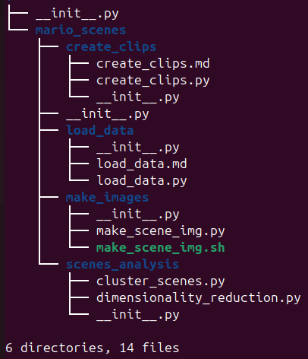
tree – afficher l’arborescence d’un dossier
tree chemin_dossier/
Tree prend le dossier actuel par défaut.
Options fréquente :
P X : affiche seulement les chemins où le pattern X est respecté
--filelimit X : affiche seulement les dossiers contenant X fichier ou moins

Slide 23
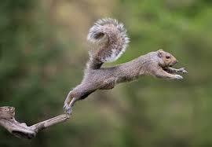
cd (Change Directory) – changer de dossier
cd chemin_dossier
Utilisation fréquente :
cd = cd ~ = cd /home/user_name
cd - : revient au dernier dossier visité
Quiz sur le . et .. :
cd .
cd ../../../
cd ../dossier/

Slide 24
cat/ head/ less – afficher le contenu d’un fichier
cat fichier.txt : affiche tout le contenu de fichier.txt dans le terminal.
Cat peut prendre plusieur fichiers en argument, dans ce cas leur
contenue est concaténer et afficher dans le terminal
head fichier.txt : affiche les 10 premières lignes de fichier.txt
less fichier.txt : affiche fichier.txt tout en te permettant de scroller
(CTRL+Q) pour quitter la fenêtre de less

Slide 25

find – trouver des fichiers
find chemin -options expression
Options fréquente :
find ./ -size +1M ou -1M (1c=1 byte, 1k=1 kilobyte, 1M=1 megabyte, 1G=1 gigabyte)
find ./ -name *.txt
find ./ -maxdepth 3
find ./ -type f (ou d=directory, l=symbolic link, etc..)

Slide 26
grep – trouver des patterns dans des fichiers
grep -option pattern chemin_fichiers
Exemple : grep ‘^Bonjour’ Salutations.txt ou grep ‘Au Revoir$’ Adieu.txt
Options fréquentes :
grep -l ‘pattern’ * : donne le nom des fichiers ou ‘pattern’ est présent
grep -w ‘pattern’ * : retourne les lignes ou pattern est un mot
grep -C[n lignes] ‘pattern’ * : retourne n lignes avant et après ‘pattern’

Slide 27
Cheatsheet – Explorer son arbre
pwd (Print Working Directory) - Où suis-je ?
ls (List to Screen) et tree - Qu’y a-t-il autour de moi ?
cd (Change Directory) - Je veux aller là-bas
cat / head / less - Je veux voir ce qu’il y a dans cette feuille
find - Je veux chercher quelque chose sur cette branche
gred - Je veux chercher quelque chose sur cette feuille

Slide 28

Façonner son arbre

Slide 29

mkdir – (MaKe DIRectory) - créer un dossier
mkdir nouveau_dossier1 nouveau_dossier2 (etc..)
Option fréquente:
-p(--parents) : créer les répertoires parents nécessaires
Exemple : mkdir -m nouveau_dossier/le_suivant/etc/etc

Slide 30
nano – créer un fichier et éditer un texte
nano fichier.xxx
Raccourcis indispensables (tous sont expliqués en bas de l’écran):
CTRL + S - Sauvegarde les changements effectués
CTRL + X - Ferme l’éditeur
CTRL + Maj + C - Copier
CTRL + Maj + V - Coller

Slide 31
touch – créer un fichier vide
touch nouveau_fichier
Permet de créer un fichier sans avoir à l'éditer manuellement, contrairement à nano.

Slide 32

rm (ReMove) – Effacer
rm chemin_à_supprimer
⚠️ Si chemin_à_supprimer pointe vers un dossier, alors on a une erreur !
Options fréquentes :
-r (--recursive) - permet de supprimer un dossier et tout son contenu
-f (--force) - force la suppression de certains fichiers protégés

Slide 33

mv (MoVe) – Bouger ou renommer
Utilisation pour bouger :
mv chemin_actuel1 chemin_actuel2 … chemin_future
Utilisation renommer :
mv nom_actuel nom_future
⚠️ Si le nom_future est identique au nom d’un fichier pré-existant, alors ce dernier est écrasé.

Slide 34
cp (CoPy) – Copier
cp chemin_actuel chemin_futur
⚠️ Si chemin_actuel pointe vers un dossier, alors on a une erreur !
Option fréquente :
-r (--recursive) - permet de copier un dossier avec tout son contenu.

Slide 35
rsync – Synchroniser deux dossiers
rsync chemin_synchronisant chemin_synchronisé
Utile très puissant pour transférer des fichiers d’un endroit à un autre
Options fréquentes :
--exclude=PATTERN : exclut PATTERN de la synchronisation
exemple : --exclude=’sub-01/’ va exclure tous les chemins où ‘sub-01’ est présent
--include=PATTERN : inclut PATTERN dans la synchronisation
--progress : montre une barre de progression
-z : compresse les fichiers durant le transfert
--remove-source-files : supprime le contenu dans le dossier synchronisant une fois le transfert effectué

Slide 36
Cheatsheet – Façonner son arbre
mkdir - (MaKe DIRectory) - Créer un un branche
nano - Éditeur de feuille
mv (MoVe) - Bouger ou renommer des branches/feuilles
cp (CoPy) - Copier des feuilles, avec ou sans leur branche
rsync - Synchroniser le contenu de deux branches
rm (ReMove) - Enlever des feuilles/branches

Slide 37
Donner de la vie et du travail à son arbre

Slide 38
Les scripts
Si le script est exécutable et en bash :
Simplement écrire le nom chemin jusqu’au script
Ne pas oublier d’indiquer le début du chemin avec . / ou ~/
Si le script n’est pas exécutable ou qu’il n’est pas en bash:
D'abord indiquer le langage utilisé, exemple : bash ou python
Puis entrer le chemin sans se préoccuper de son début (./ ou ~/)
La deuxième option marche pour tous les fichiers, même exécutable en bash

Slide 39
chmod (CHange MODe) – changer les autorisations
chmod options chemin_jusquau_fichier
Les options :
u/g/o/a : indique qui a les autorisations (user, group, other, all, prend par défaut all)
-/+ : pour enlever ou ajouter des autorisations
r/w/x : pour lire, écrire ou rendre un fichier exécutable
Exemple : chmod u+wr,g-x,o-rwx chemin_jusquau_fichier
chmod +rx,-w

Slide 40
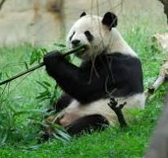

Les chaînes de commande (pipes)
| : donne l’output d’une commande comme input à un autre
Exemple : head bambou.py | grep ‘import pandas’
> : Écrase le contenu d’un fichier avec l’output d’une commande
Exemple : tree > maison.txt
>> : Inscrit à la fin d’un fichier l’output d’une commande
Exemple : echo ‘Oups !’ >>maison.txt

Slide 41
alias : Apprendre des commandes à son arbre
Utilisation :
cd
nano .bashrc
Puis écrire la commande souhaitée sur une nouvelle ligne :
alias hello=’echo Hello!’
alias beluga='ssh -Y user_name@beluga.computecanada.ca'
Puis relancer le terminal : source ~/.bashrc

Slide 42
Cheatsheet – Donner de la vie à son arbre
Les scripts
chmod (CHange MODe) - changer les autorisations
Les chaînes de commandes (|, > et >>)
Apprendre des mots à son arbre

Slide 43
Bonus htop
Utilisation :
htop
Montre l’utilisation des ressources de ton ordinateur :
les cœurs
la mémoire vive
les programmes en cours
CTRL+C pour sortir

Slide 44
Pour approfondir le langage
https://devhints.io/bash
https://quickref.me/bash.html
https://swcarpentry.github.io/shell-novice/#download-files

Slide 45
Visualiser l’ensemble du dossier en 4 caractère
tree
visualisé .csv avec head et .py avec less
find le fichier mal nommé a partir de ‘*XX*’
findbids_stroop_dataset/ -name *XX*
Visualiser seulement le dataset et trouver les fichiers mals placés et mal nommés en une commande ls
ls bids_stroop_dataset/sub-*/*/*
Faire un back_up de bids_stroop_dataset avec cp
mkdir back_up_stroop_dataset
cp -r bids_stroop_dataset/* backup_stroop_dataset/
Bouger les fichiers de sub-05 dans sub-05/
mv bids_stroop_dataset/sub-04/*sub-05* bids_stroop_dataset/sub-05/
Renommer le fichier de sub-02/beh
mv bids_stroop_dataset/sub-02/beh/sub-XX* bids_stroop_dataset/sub-02/beh/sub-02_task-stroop.csv
Supprimer le premier backup
rm -r back_up_stroop_dataset/sub-01/
Utiliser rsync pour faire un dossier avec seulement le contenu de anat
faire un fichier run_all.sh pour faire une pipeline venv+script python
nano
conda create -n bash_exercies_env python=3.10
conda activate bash_exercies_mon_env
pip install -r requirements.txt
python process_data.py
touch résultats_finaux.txt
cat XXX1 , 2, 3 | grep ‘#*’ > résultats_finaux.txt
chmod run_all.sh pour qu’il soit executable

